Slide 1

Introducción a la programación
M. C. Juan Carlos Ramírez Cabrera.

Slide 2


Acerca de mí…
Maestría en Ciencias en Computación en el ITAM.
Licenciatura en Ingeniería en Sistemas Computacionales (UDLAP).
Desarrollé un capítulo en un lenguaje de programación funcional para una materia en la Maestría.
Servicio social: clases a alumnos a nivel secundaria y bachillerato.

Slide 3
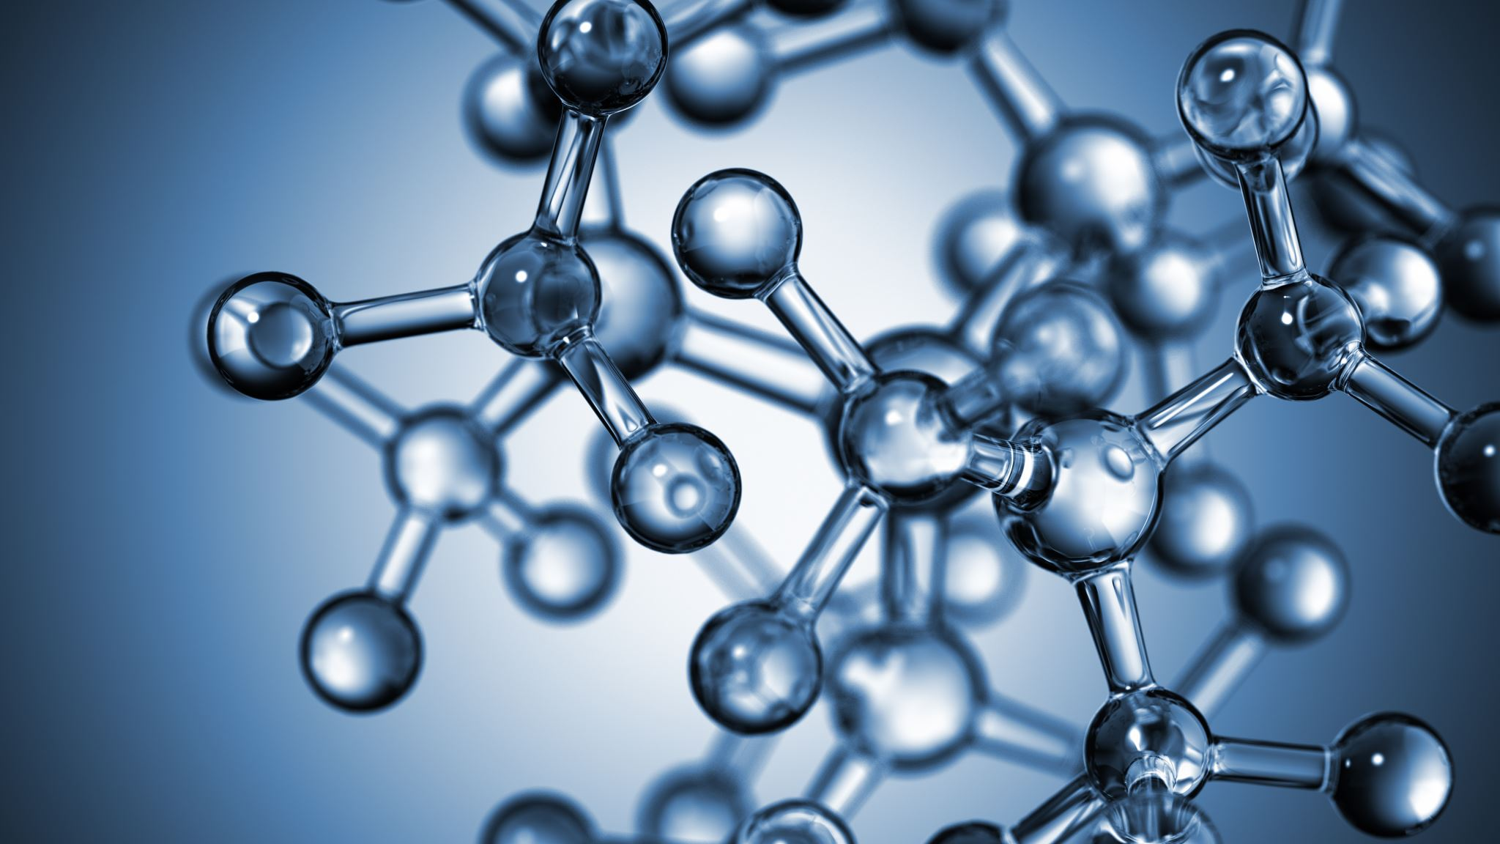
Lenguajes de Programación
Python
Java
C#
PhP
Haskell
Swift

Slide 4
Materias que estudié en Licenciatura
Introducción a la programación.
Lenguajes y paradigmas de programación.
Programación Orientada a Objetos.
Base de Datos.
Aplicaciones en ambientes distribuidos.
Sistemas Operativos.
Aplicaciones móviles.

Slide 5
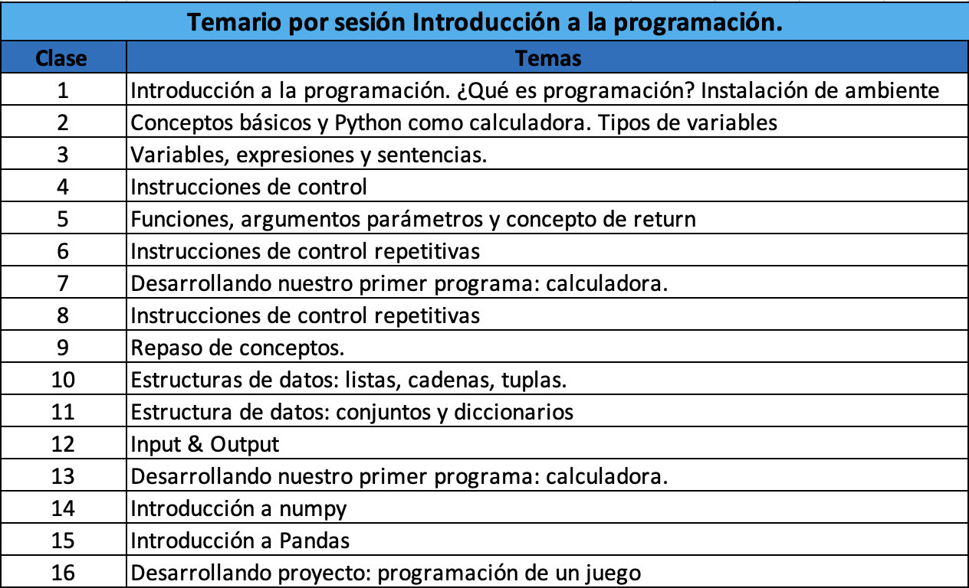
Temario Introducción a la programación

Slide 6

Método de evaluación
Tareas 50% (10% cada una)
Examen 25%
Proyecto final 25%

Slide 7
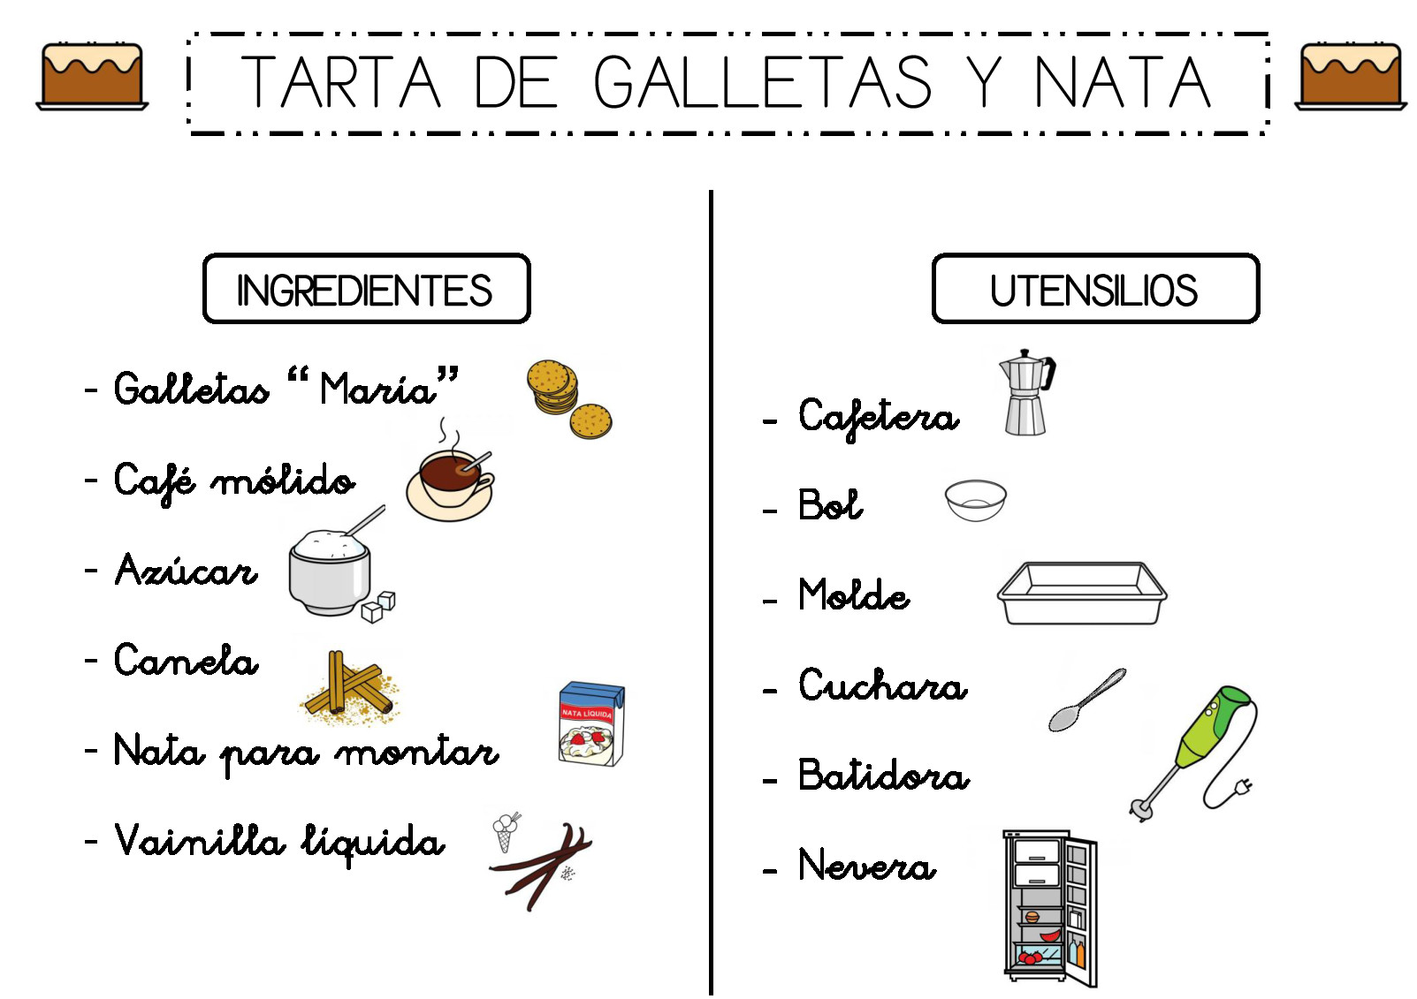
¿Qué es la programación?
Es el diseño y construcción de programas para que realicen una tarea en específico.
Es dar ciertas instrucciones a una computadora para que realice una tarea por nosotros.
Programar → Seguir una receta de cocina.

Slide 8
Nuestro primer programa en Java
public class Main {
public static void main(String args[]) {
System.out.println(“Hello, World!”);
}
}

Slide 9
Nuestro primer programa en Python
print(“Hello, World!”)

